Slide 1

РЕАЛИЗАЦИЯ МЕРОПРИЯТИЙ ПО СОВЕРШЕНСТВОВАНИЮ ПРОИЗВОДСТВЕННО-ХОЗЯЙСТВЕННОЙ ДЕЯТЕЛЬНОСТИ
ООО «ГАЗПРОМ ТРАНСГАЗ УФА» В ЧАСТИ ПРОТИВОКОРРОЗИОННОЙ ЗАЩИТЫ
НАЧАЛЬНИК ПРОИЗВОДСТВЕЕННОГО ОТДЕЛА ЗАЩИТЫ ОТ КОРРОЗИИ
Р.А. ЗОЗУЛЬКО
г. СОЧИ, 27-31 МАЯ 2019 г.

Slide 2
Федеральный Закон «Об энергосбережении и о повышении энергетической эффективности» №261-ФЗ от 23.11.2009
Указ Президента Российской Федерации от 04.06.2008 №889 «О некоторых мерах по повышению энергетической и экологической эффективности российской экономики»
«Энергетическая стратегия России на период до 2030 г.» (Распоряжение Правительства России №1715-р от 13.11.2009)
ГОСТ Р ИСО 50001-2012 «Система энергетического менеджмента – Требования и руководство по применению»
НОРМАТИВНО-ПРАВОВАЯ БАЗА ПОЛИТИКИ ЭНЕРГОСБЕРЕЖЕНИЯ

Slide 3
Постановление Правления ОАО «Газпром» от 10.03.2010 №6
«О программе внедрения в процессы деятельности ОАО «Газпром» энергосберегающих мероприятий»
Постановление Правления ОАО «Газпром» от 22.01.2009 №3
«О перспективах разработки и внедрения газо- и энергосберегающих технологий и их влиянии на оптимизацию топливно-энергетического баланса РФ»
Постановление Правления ПАО «Газпром» от 11.10.2018 № 39
Политика ПАО «Газпром» в области энергоэффективности и энергосбережения
Система энергетического менеджмента Требования и руководство по применению от 11.02.2019
НОРМАТИВНЫЕ И РУКОВОДЯЩИЕ ДОКУМЕНТЫ ПО ЭНЕРГОСБЕРЕЖЕНИЮ ПАО «ГАЗПРОМ»

Slide 4
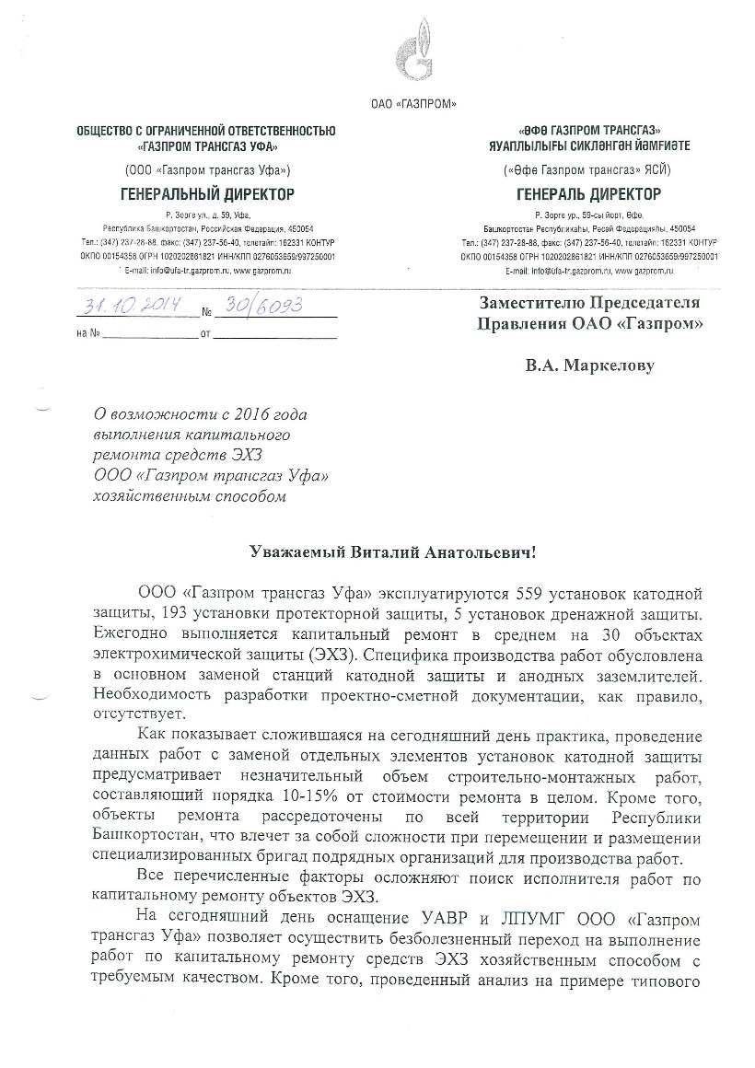
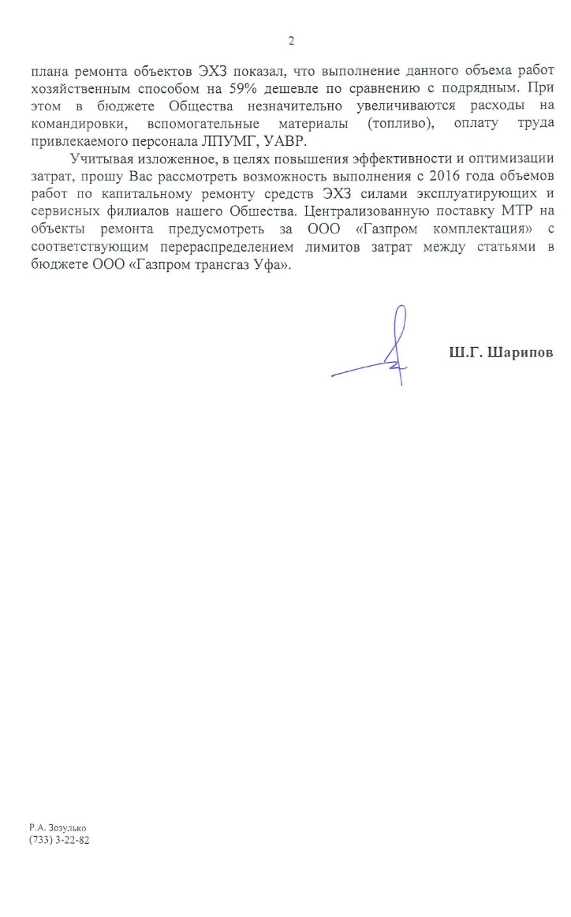
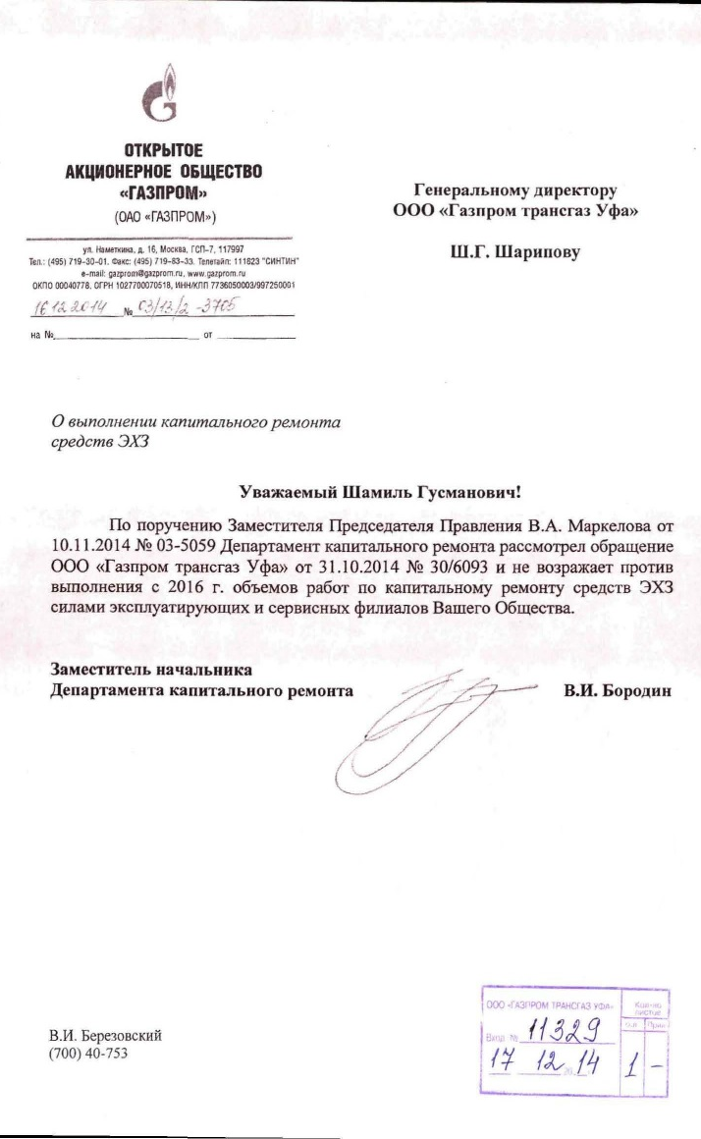
СОГЛАСОВАНИЕ ВЫПОЛНЕНИЯ КР ХОЗСПОСОБОМ
КАПИТАЛЬНЫЙ РЕМОНТ СРЕДСТВ ПКЗ

Slide 5
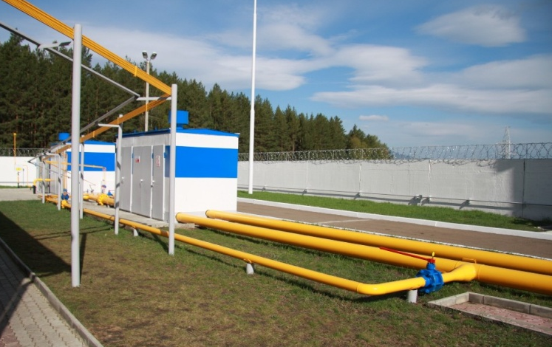
КАПИТАЛЬНЫЙ РЕМОНТ ЗАЩИТНЫХ (ЛАКОКРАСОЧНЫХ) ПОКРЫТИЙ
КАПИТАЛЬНЫЙ РЕМОНТ ЗАЩИТНЫХ ПОКРЫТИЙ ХОЗЯЙСТВЕННЫМ СПОСОБОМ

Slide 6
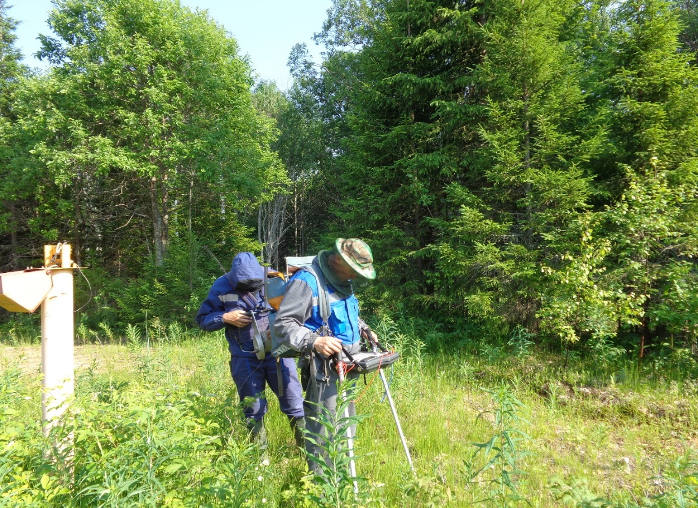
КОРРОЗИОННОЕ ОБСЛЕДОВАНИЕ ГАЗОПРОВОДОВ ХОЗСПОСОБОМ
КОНТРОЛЬ ЗАЩИЩЕННОСТИ ТРУБОПРОВОДА ВЫНОСНЫМ ЭЛЕКТРОДОМ

Slide 7
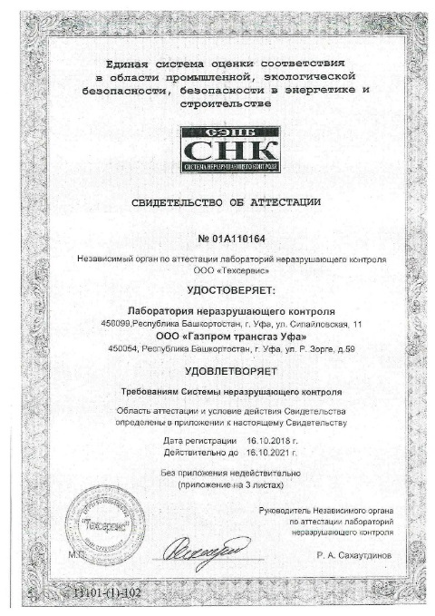
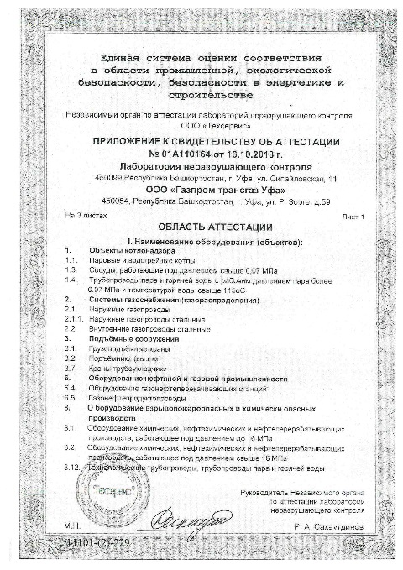
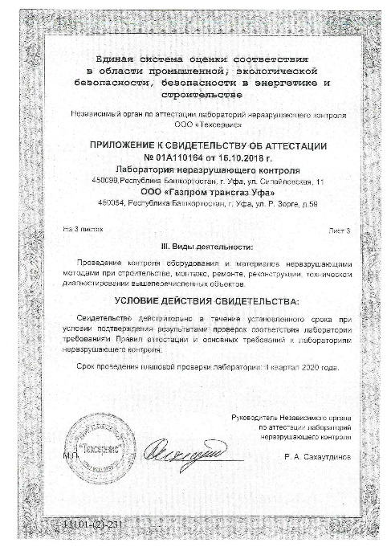
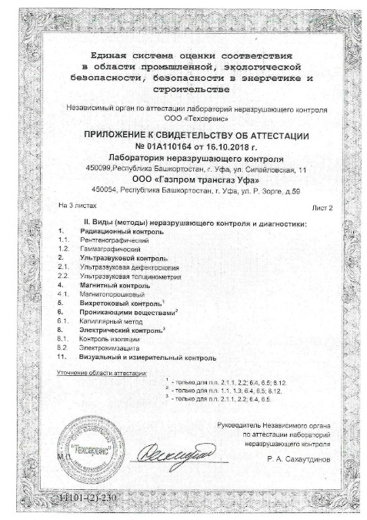
КОРРОЗИОННОЕ ОБСЛЕДОВАНИЕ ГАЗОПРОВОДОВ ХОЗСПОСОБОМ
РАЗРЕШИТЕЛЬНЫЕ ДОКУМЕНТЫ

Slide 8
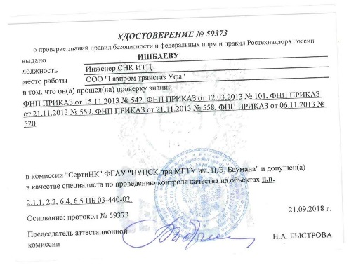
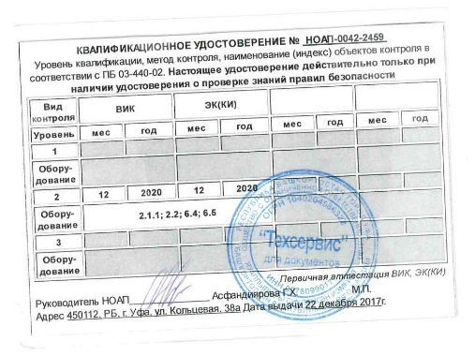

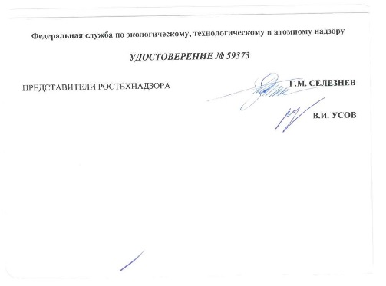
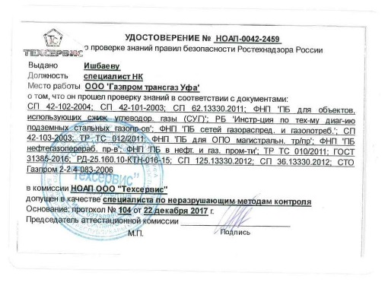
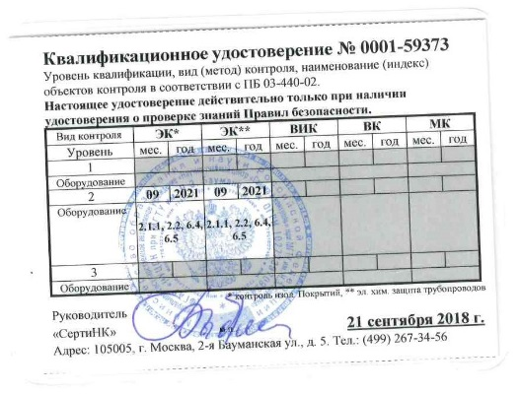

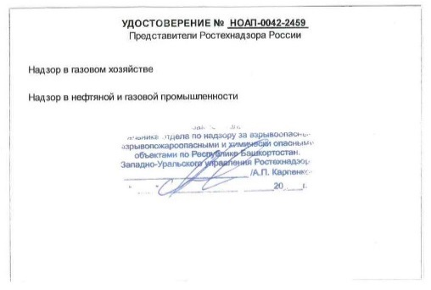
КОРРОЗИОННОЕ ОБСЛЕДОВАНИЕ ГАЗОПРОВОДОВ ХОЗСПОСОБОМ
РАЗРЕШИТЕЛЬНЫЕ ДОКУМЕНТЫ

Slide 9
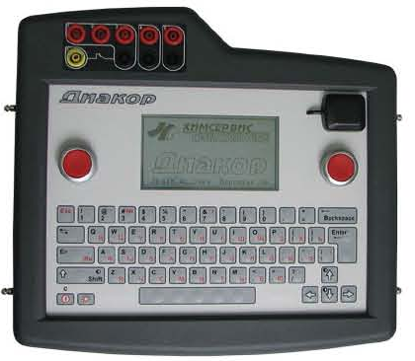
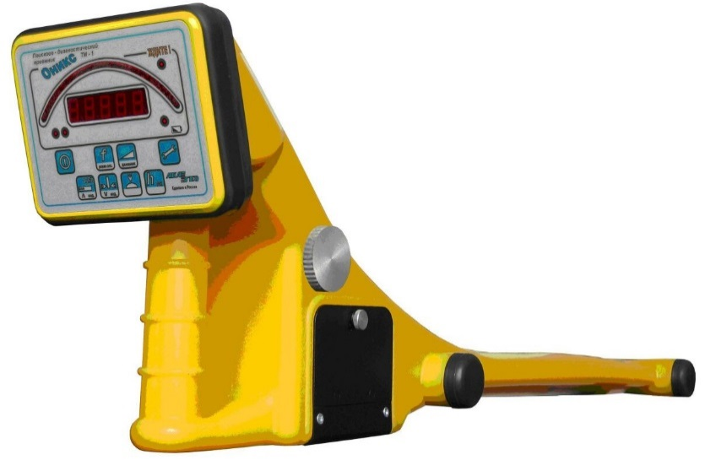
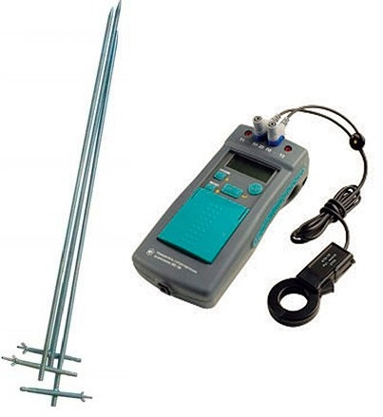
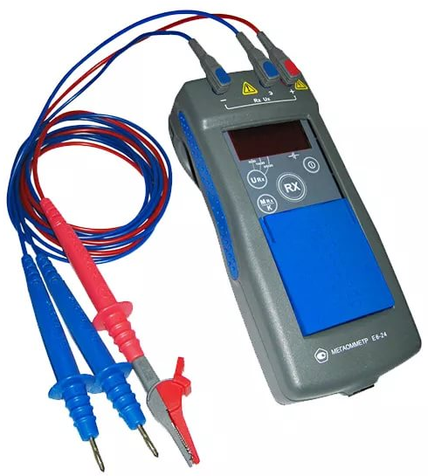

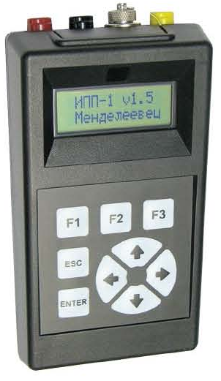
КОРРОЗИОННОЕ ОБСЛЕДОВАНИЕ ГАЗОПРОВОДОВ ХОЗСПОСОБОМ
ПРИМЕНЯЕМОЕ ОБОРУДОВАНИЕ

Slide 10
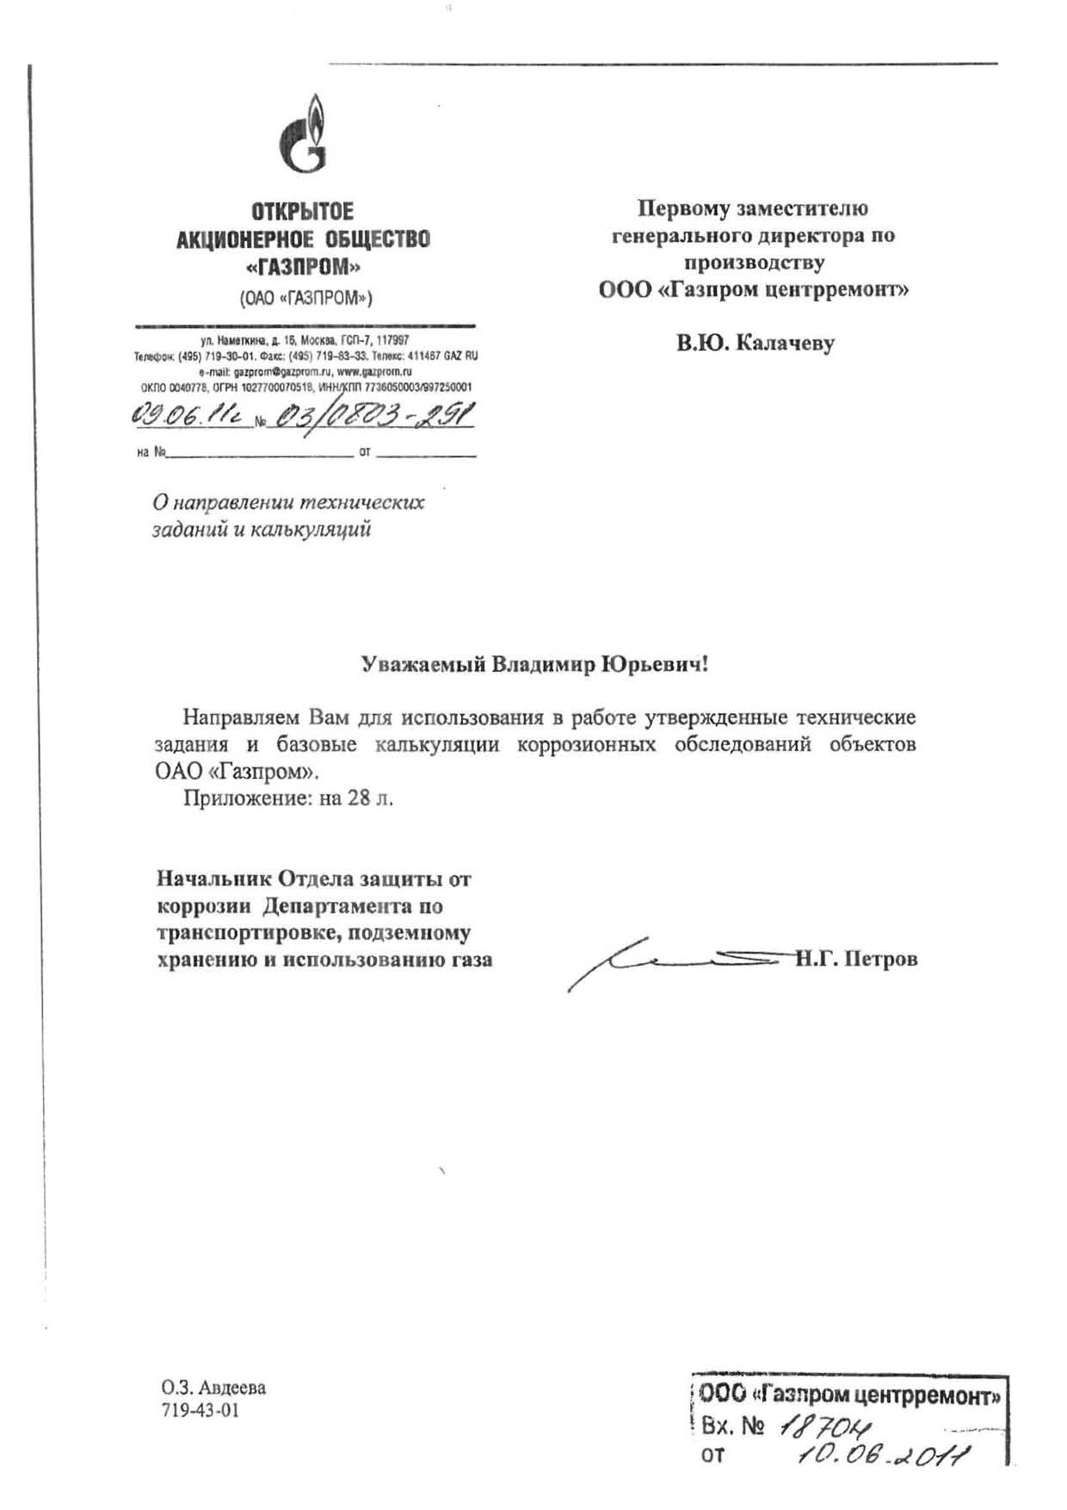
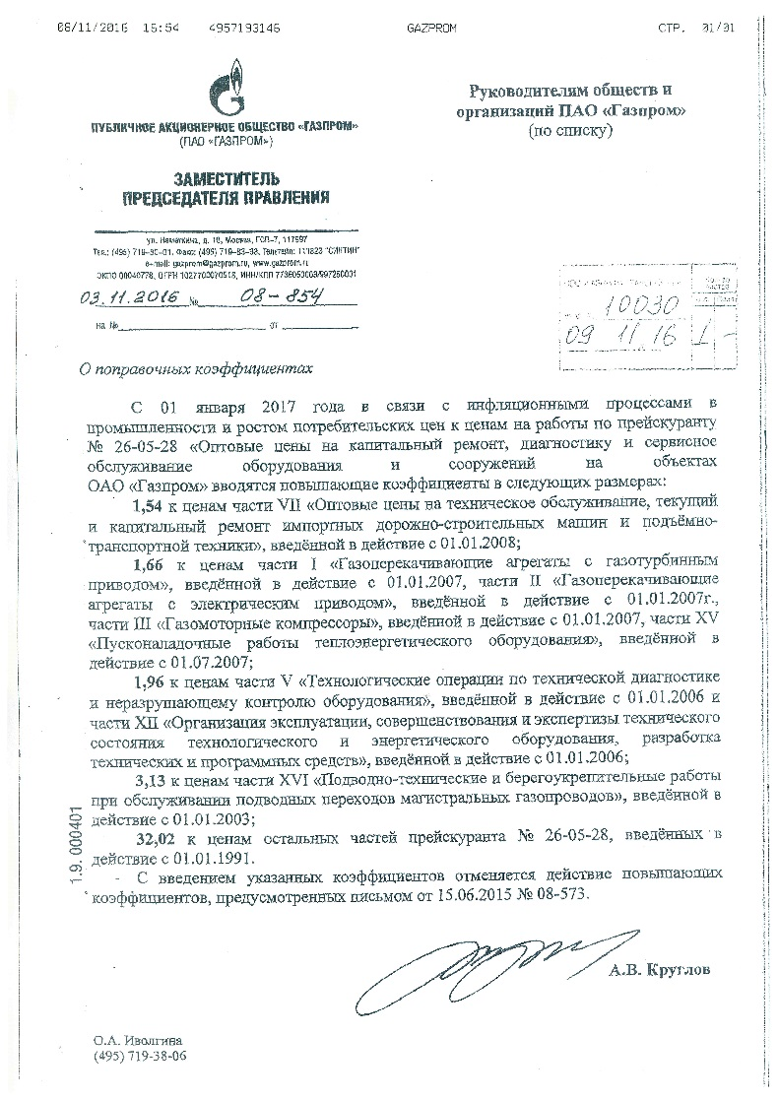
КОРРОЗИОННОЕ ОБСЛЕДОВАНИЕ ГАЗОПРОВОДОВ
Базовые калькуляции коррозионных обследований

Slide 11
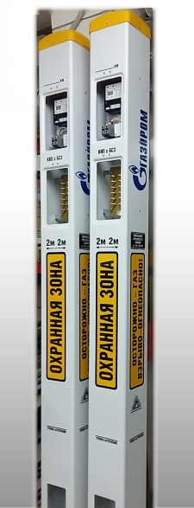
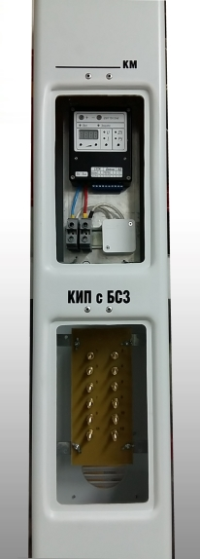
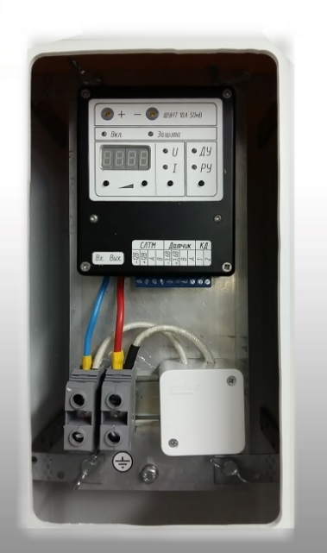
ЭЛЕКТРОННЫЕ БЛОКИ СОВМЕСТНОЙ ЗАЩИТЫ
Номинальная мощность: 1А, 10А, 30А
Количество каналов: определяется количеством блоков
Схема управления: электронная
Встроенная защита от перегрузок, перенапряжений
Общие технические характеристики БСЗ.РСЗ

Slide 12
ЭЛЕКТРОННЫЕ БЛОКИ СОВМЕСТНОЙ ЗАЩИТЫ
Режим работы
УКЗ П-01
U= 20 В
I= 8 А
УКЗ П-02
U= 8 В
I= 1,2 А
Схема ЭХЗ промплощадки КС-4 до установки БСЗ РСЗ

Slide 13
ЭЛЕКТРОННЫЕ БЛОКИ СОВМЕСТНОЙ ЗАЩИТЫ
Режим работы
УКЗ П-01
U= 14 В
I= 10 А
Схема ЭХЗ промплощадки КС-4 после установки БСЗ РСЗ

Slide 14
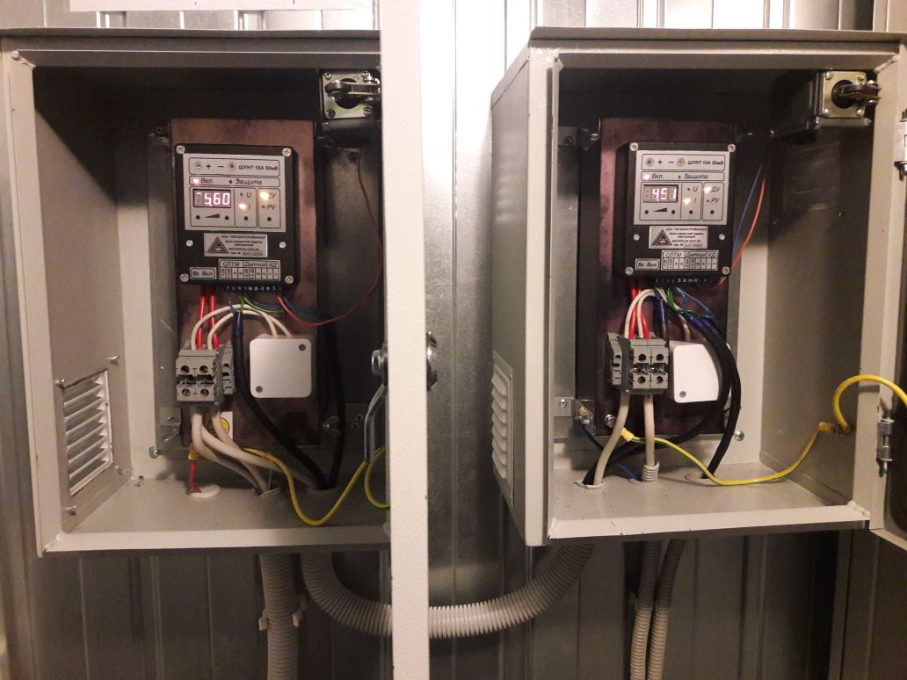
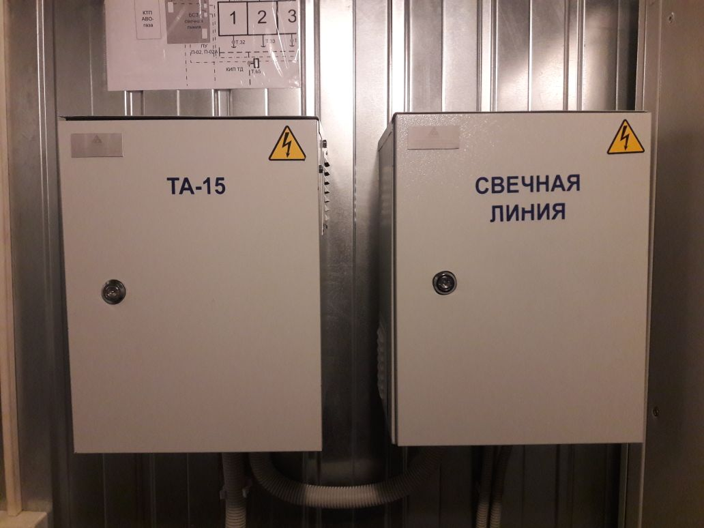
ЭЛЕКТРОННЫЕ БЛОКИ СОВМЕСТНОЙ ЗАЩИТЫ
БСЗ.РСЗ в блок-боксе УКЗ КС-04 Полянского ЛПУМГ

Slide 15
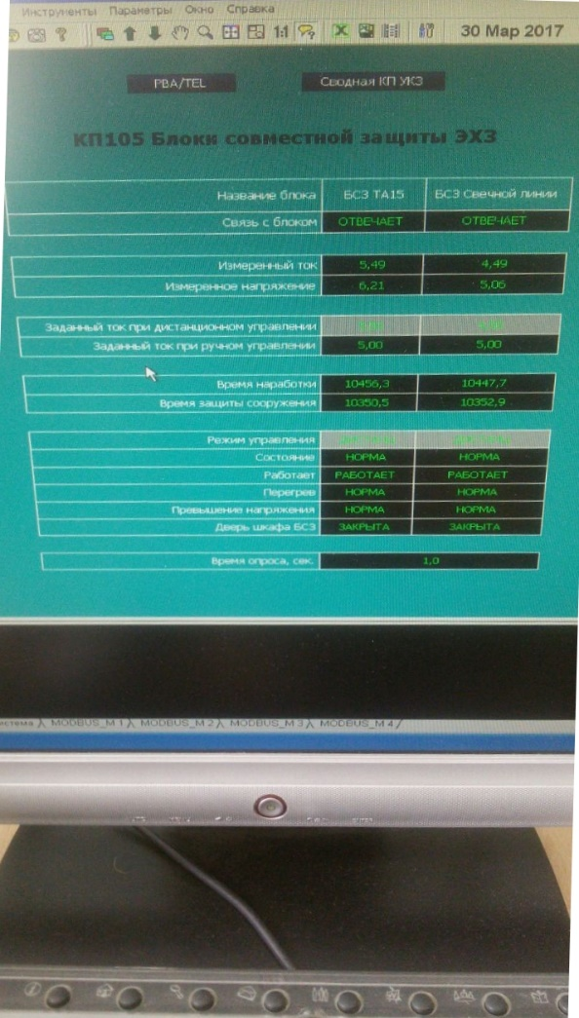
ЭЛЕКТРОННЫЕ БЛОКИ СОВМЕСТНОЙ ЗАЩИТЫ
Параметры:
режим функционирования – Slave (подчиненный)
интерфейс связи – RS-485
протокол обмена – Modbus
скорость обмена – 9600 бит/сек
количество стартовых бит – 1
количество информационных бит – 8
контрольная сумма - CRC
Подключение БСЗ.РСЗ к системе телемеханики

Slide 16
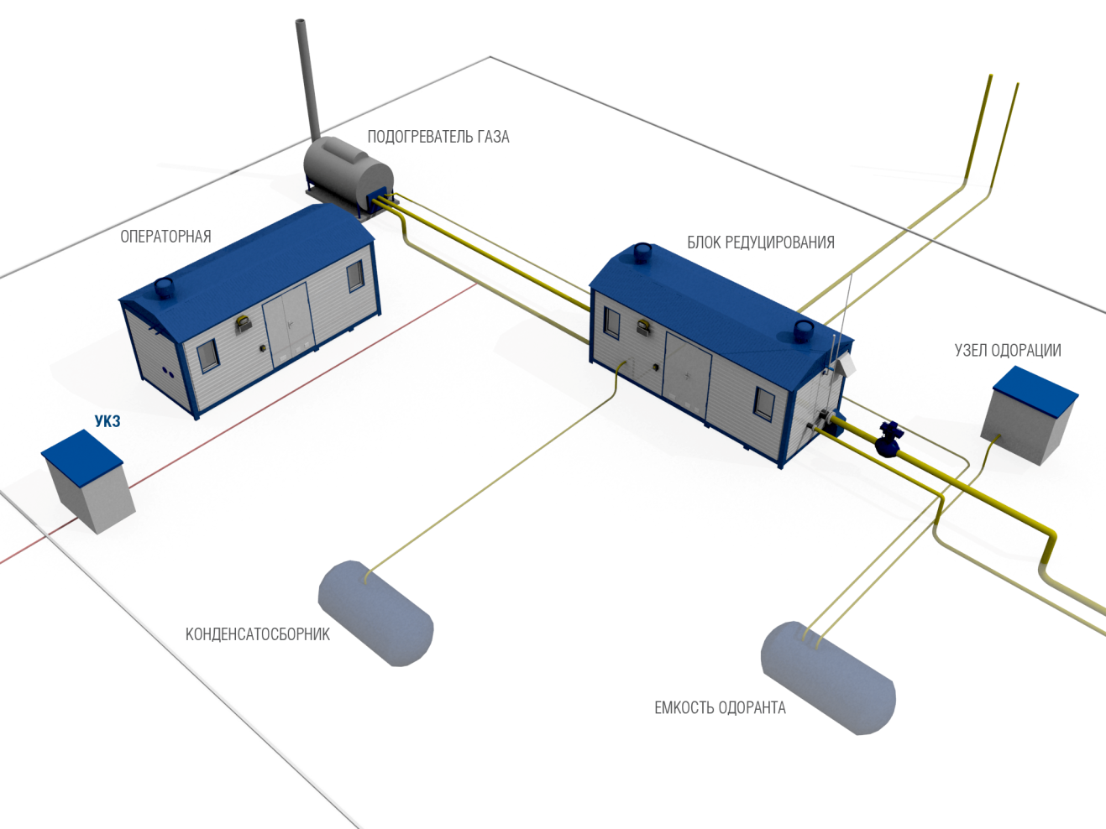
РАЗДЕЛЬНАЯ СХЕМА ЗАЩИТЫ
СТАНЦИЯ КАТОДНОЙ ЗАЩИТЫ
ЭЛЕКТРОХИМИЧЕСКАЯ ЗАЩИТА ГАЗОРАСПРЕДЕЛИТЕЛЬНОЙ СТАНЦИИ

Slide 17
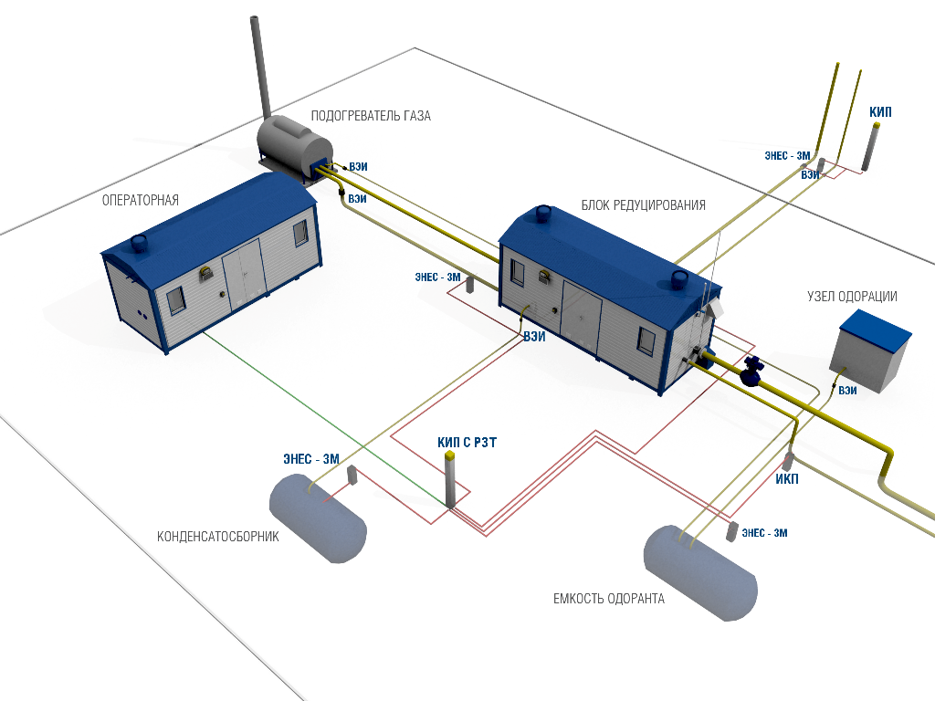
СОВМЕСТНАЯ СХЕМА ЗАЩИТЫ
ЭЛЕКТРОХИМИЧЕСКАЯ ЗАЩИТА ГАЗОРАСПРЕДЕЛИТЕЛЬНОЙ СТАНЦИИ

Slide 18
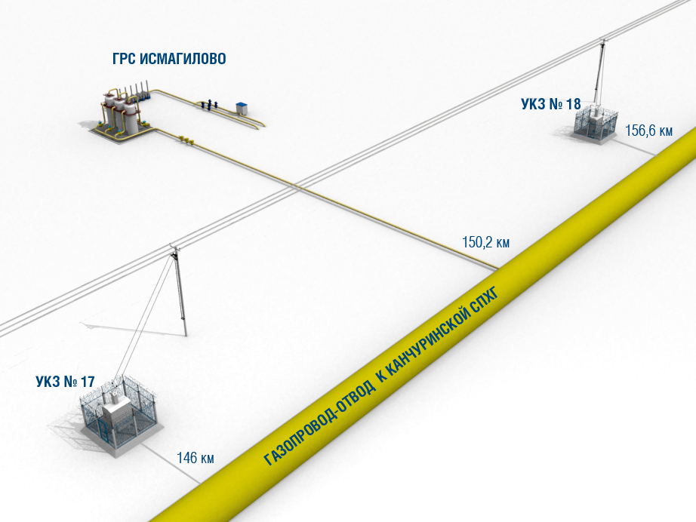
СОВМЕСТНАЯ СХЕМА ЗАЩИТЫ
ЭЛЕКТРОХИМИЧЕСКАЯ ЗАЩИТА ГАЗОРАСПРЕДЕЛИТЕЛЬНОЙ СТАНЦИИ

Slide 19
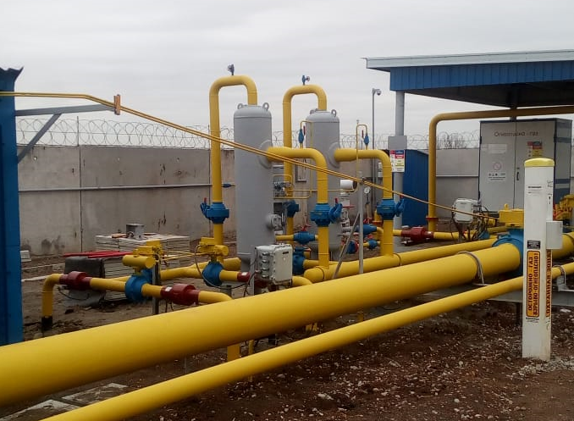
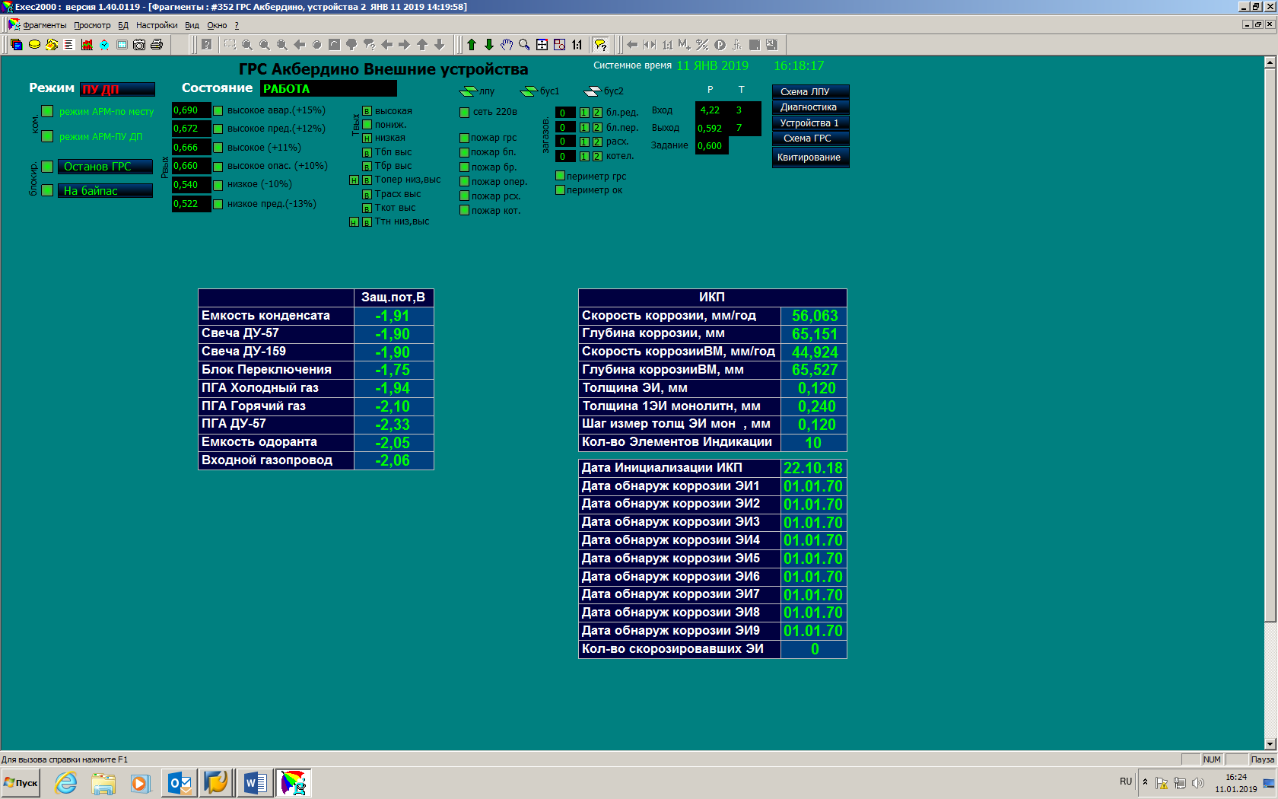
КАПИТАЛЬНЫЙ РЕМОНТ СРЕДСТВ ЭХЗ
ГРС АКБЕРДИНО

Slide 20
КОНСТРУКЦИЯ АНОДНОГО ЗАЗЕМЛИТЕЛЯ ПРОТЯЖЕННОГО ГИБКОГО АЗПГ «ДЕЛАН»
1
2
3
- токопровод;
- MMO/Ti анод;
- внутренняя изолирующая оболочка;
4
- внешняя изолирующая антикоррозийная оболочка;
5
6
7
- коксовая засыпка;
- кислотостойкая оболочка;
- защитная оплетка;
ОПЫТНО-ПРОМЫШЛЕННЫЕ ИСПЫТАНИЯ

Slide 21
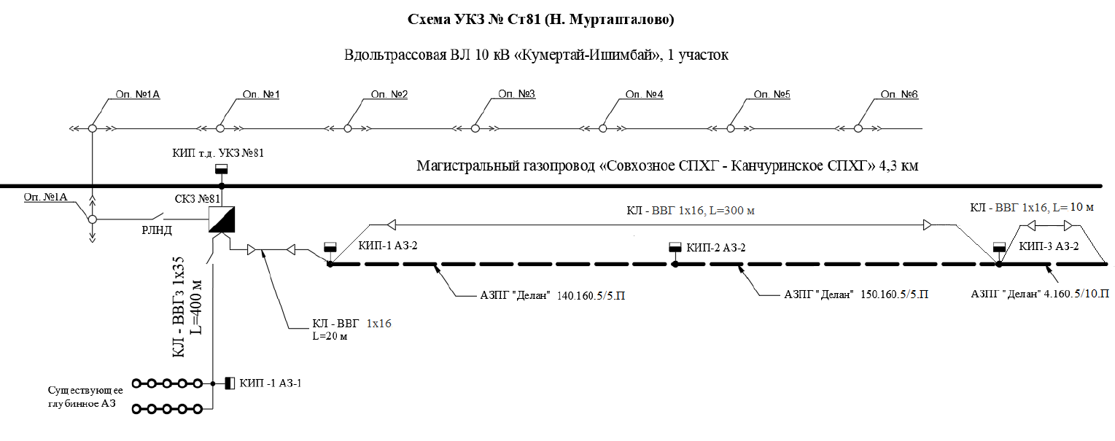
СХЕМА УСТАНОВКИ ОБРАЗЦОВ ЗАЗЕМЛИТЕЛЯ
ОПЫТНО-ПРОМЫШЛЕННЫЕ ИСПЫТАНИЯ

Slide 22
РЕЗУЛЬТАТЫ ПЕРИОДИЧЕСКИХ ИЗМЕРЕНИЙ ПАРАМЕТРОВ
ДАТА ИЗМЕРЕНИЙ
ПАРАМЕТРЫ
22.03.2018
14.06.2018
09.08.2018
04.10.2018
1
Выходное напряжение СКЗ, В:
24
10
13
9
2
Выходной ток СКЗ, А:
4
28
32
13,2
3
Защитный потенциал с ом. сост., В:
-1,1
-1,1
-1,26
-1,17
4
Защитный потенциал с без ом. сост., В:
-0,96
-0,96
-1,13
-1,05
5.1
Ток на образцах заземлителя, А
- АЗПГ «Делан» 150.160.5/10.П:
2,7
18,5
22,0
6,48
5.2
- АЗПГ «Делан» 140.160.5/5.П:
1,1
8,0
9,0
6,48
5.3
- АЗПГ «Делан» 4.160.5/5.П:
0,08
0,3
0,3
0,12
Сопротивление растеканию тока Rаз, Ом
- АЗПГ «Делан» 150.160.5/10.П:
6.1
-
0,12
0,15
0,63
6.2
- АЗПГ «Делан» 140.160.5/5.П:
-
0,06
0,06
0,5
6.3
- АЗПГ «Делан» 4.160.5/5.П:
-
0,08
0,08
20,2
ОПЫТНО-ПРОМЫШЛЕННЫЕ ИСПЫТАНИЯ

Slide 23
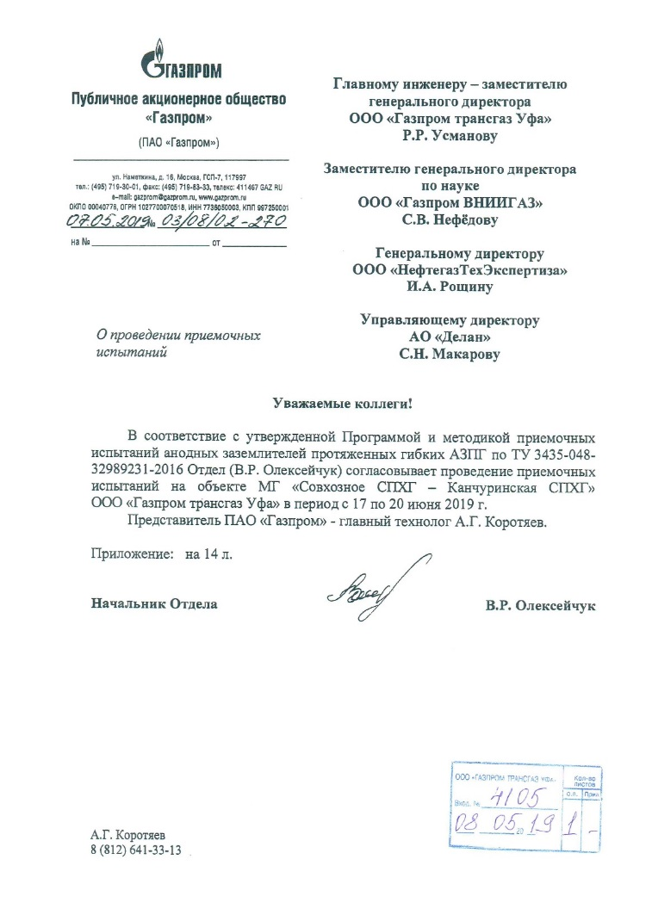
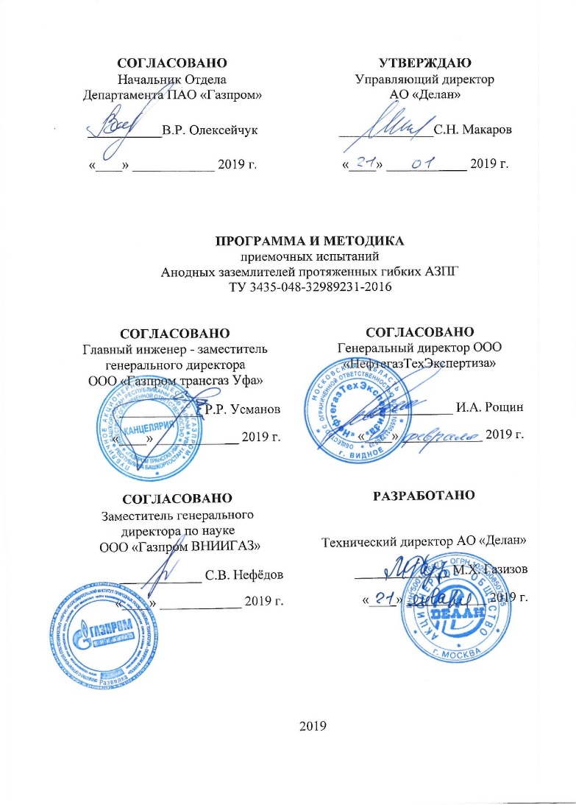
ПРИЕМОЧНЫЕ ИСПЫТАНИЯ
ОПЫТНО-ПРОМЫШЛЕННЫЕ ИСПЫТАНИЯ

Slide 24
ЭКОНОМИЧЕСКИЙ ЭФФЕКТ
ЗА 2018 ГОД
Экономический эффект, тыс. руб.
Наименование мероприятия
1 807,47
КАПИТАЛЬНЫЙ РЕМОНТ СРЕДСТВ ЭХЗ ХОЗСПОСОБОМ
26 988,03
КАПИТАЛЬНЫЙ РЕМОНТ ЗАЩИТНЫХ ПОКРЫТИЙ ХОЗСПОСОБОМ
14 840,03
КОРРОЗИОННЫЕ ОБСЛЕДОВАНИЯ ХОЗСПОСОБОМ
1,418
ИСПОЛЬЗОВАНИЕ ЭЛЕКТРОННЫХ БСЗ
13 093,94
СОВМЕСТНАЯ ЗАЩИТА ГРС И Г/О
ЭКСПЛУАТАЦИЯ ПРОТЯЖЕННЫХ АНОДНЫХ ЗАЗЕМЛИТЕЛЕЙ
11,85
56 742,74
ИТОГО
тыс. руб.
МЕРОПРИЯТИЯ ПО ОПТИМИЗАЦИИ ПРОИЗВОДСТВЕННО-ХОЗЯЙСТВЕННОЙ ДЕЯТЕЛЬНОСТИ

Slide 25
БЛАГОДАРЮ ЗА ВНИМАНИЕ!

Slide 26
РЕАЛИЗАЦИЯ МЕРОПРИЯТИЙ ПО СОВЕРШЕНСТВОВАНИЮ ПРОИЗВОДСТВЕННО-ХОЗЯЙСТВЕННОЙ ДЕЯТЕЛЬНОСТИ
ООО «ГАЗПРОМ ТРАНСГАЗ УФА» В ЧАСТИ ПРОТИВОКОРРОЗИОННОЙ ЗАЩИТЫ
НАЧАЛЬНИК ПРОИЗВОДСТВЕЕННОГО ОТДЕЛА ЗАЩИТЫ ОТ КОРРОЗИИ
Р.А. ЗОЗУЛЬКО
г. СОЧИ, 27-31 МАЯ 2019 г.

